Slide 1
ФУНКЦИИ
LESSON 12

Slide 2
План на четверть
ПРОЕКТ
ПРОЕКТ
ПРОЕКТ
МАРАФОН
ФУНКЦИИ
LESSON 12
ЦИКЛЫ В PROCESSING
МАРАФОН 2
УСЛОВИЯ В PROCESSING

Slide 3

English Time
Время Английского
Void Local | Неопределенный Локальный
Global Parameter | Глобальный Параметр
Press Drag Release | Нажать Тащить Отпустить
LESSON 12

Slide 4
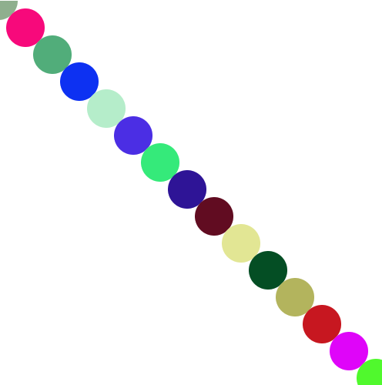
Что было в прошлый раз?
1
Цикл for
2
Вложенные циклы
3
Цикл while
LESSON 12
!
Задание для разминки:
‹#›
Notes:
Решение задания:
void setup() {
size(500, 500);
background(255);
noStroke();
for (int i = 0; i <= 500; i += 35) {
fill((int)random(255), (int)random(255), (int)random(255));
ellipse(i, i, 50, 50);
}
}
void draw() {
}

Slide 5
Функции
і
Очень часто приходится повторять одно и то же действие во многих частях программы.
і
Чтобы не повторять один и тот же код во многих местах, были придуманы функции.
Функции являются основными «строительными блоками» программы.
LESSON 12

Slide 6
Объявление функции
і
Пример объявления функции:
void showMessage() { print("Hello"); }
і
LESSON 12
Вначале идёт ключевое слово void, после него имя функции, затем список параметров в круглых скобках (в нашем случае параметров нет).
После чего идет “тело функции” внутри фигурных скобок.

Slide 7
Вызов функции
і
Наша новая функция может быть вызвана по её имени: showMessage()
void setup() { showMessage(); } void showMessage() { print("Hello"); }
LESSON 12
і
Вызов showMessage() выполняет код функции.
Если понадобится поменять сообщение или способ его вывода – достаточно изменить его в одном месте: в функции, которая его выводит.

Slide 8
Локальные переменные
і
Переменные, объявленные внутри функции, видны только внутри этой функции.
void setup() { showMessage(); // Hello, World! print(message); // Будет ошибка } void showMessage() { String message = "Hello, World!"; print(message); }
LESSON 12

Slide 9
Глобальные переменные
і
У функции есть доступ к внешним переменным:
String name = "John";
void setup() { showMessage(); // Hello, John! } void showMessage() { String message = "Hello, " + name; print(message); }
LESSON 12
і
Функция обладает полным доступом к внешним переменным и может изменять их значение.
Notes:
Внешняя переменная используется, только если внутри функции нет такой локальной.

Slide 10
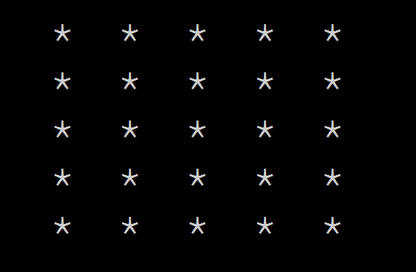
Задание 1
і
Напишите функцию draw_box(), которая выводит звездный квадрат с размерами, которые зависят от глобальной переменной:
int side = 5;
void setup() { draw_box(); } void draw_box() { ... }
LESSON 12
Notes:
Решение задания:
int side = 5;
String string = "";
void setup() {
draw_box();
}
void draw_box() {
for (int i = 1; i <= side; i++) {
for (int j = 1; j <= side; j++) {
string += " * ";
}
println(string);
string = "";
}
}

Slide 11
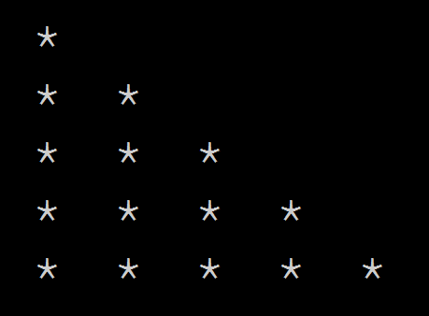
Задание 2
і
Напишите функцию draw_triangle(), которая выводит звездный прямоугольный треугольник, катеты которого зависят от глобальной переменной:
int side = 5;
void setup() { draw_triangle(); } void draw_triangle() { ... }
LESSON 12
Notes:
Решение задания:
int side = 5;
String string = "";
void setup() {
draw_box();
}
void draw_box() {
for (int i = 1; i <= side; i++) {
for (int j = 1; j <= i; j++) {
string += " * ";
}
println(string);
string = "";
}
}

Slide 12
Параметры функции
і
Мы можем передать внутрь функции любую информацию, используя параметры (также называемые аргументами функции).
void setup() { Plus(2, 3); // Sum: 5 } void Plus(int a, int b) { int sum = a + b; print("Sum: " + sum); }
LESSON 12
і
Когда функция вызывается в setup, переданные значения копируются в локальные переменные a и b. Затем они используются в теле функции.
Notes:
Если параметры указаны при инициализации функции, то попытка вызвать функцию без параметров будет сопровождаться ошибкой.

Slide 13
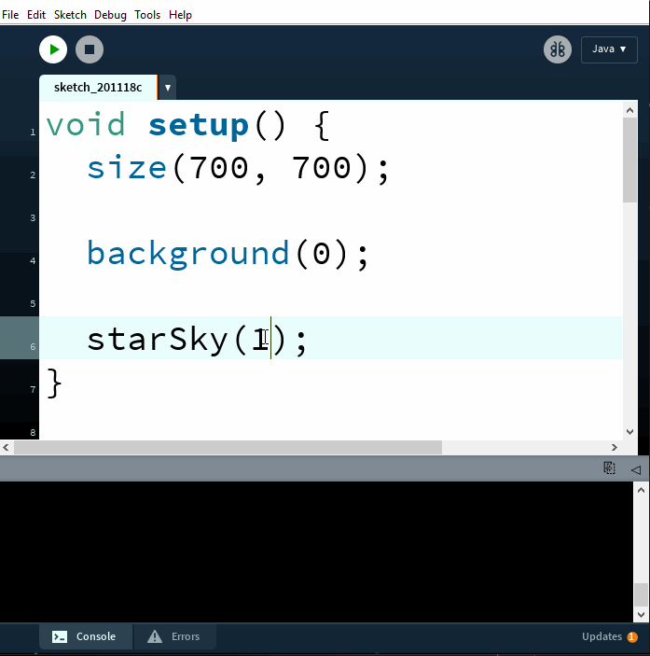
Задание 3
і
Дополните алгоритм, который вы делали на прошлом уроке. Поместите цикл в функцию, которая будет принимать 1 параметр - количество звезд на небе:
LESSON 12
Notes:
Решение задания:
void setup() {
size(700, 700);
background(0);
starSky(10000);
}
void draw() {
}
void starSky(int number) {
for (int i = 0; i < number; i++) {
int x = (int)random(0, 900);
int y = (int)random(0, 900);
int clr = (int)random(50, 255);
int alpha = (int)random(100, 255);
stroke(clr, clr, clr, alpha);
strokeWeight((int)random(3, 6));
point(x, y);
}
}

Slide 14
Системные функции
і
Кроме “самодельных” функций, есть также и системные функции, как setup и draw, которые позволяют отслеживать различные события:
і
mouseClicked() - вызывается после клика (нажать и отпустить) на любую из кнопок мыши
mouseDragged() - вызывается, когда мышь перемещается, при этом любая из клавиш мыши нажата
mouseMoved() - вызывается, когда мышь перемещается, при этом любая из клавиш мыши не нажата.
mousePressed() - вызывается после нажатия на любую из клавиш мыши (не дожидаясь отпускания)
mouseReleased() - вызывается после того, как любая из клавиш мыши была отпущена
LESSON 12
Notes:
Системные функции не требуют явного вызова

Slide 15
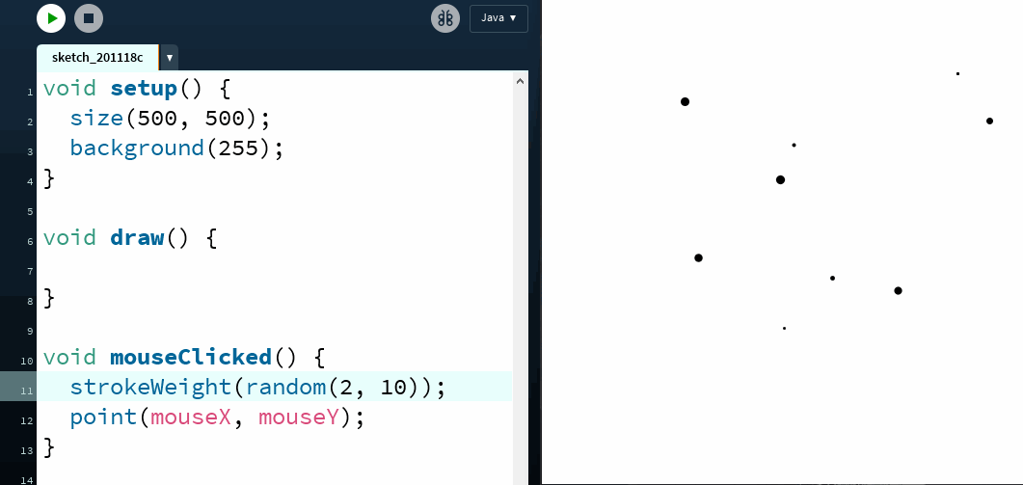
Системные функции
і
Пример работы системной функции mouseClicked()
LESSON 12
Notes:
как видите, системная функция draw() абсолютно пустая, она не вызывает ни какую из функций и ничего не рисует. НО, при этом она должна присутствовать в программе, иначе функция события mouseClicked не будет работать

Slide 16
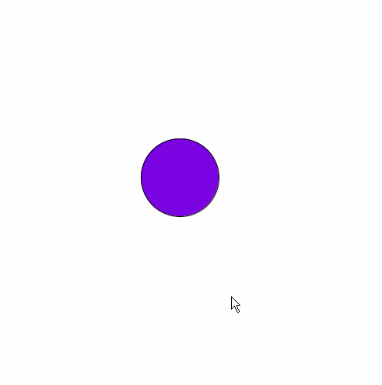

Задание 4
і
Используя системные функции, реализуйте пример ниже. Заметьте, фигура позволяет изменять своё положение только тогда, когда курсор мыши находится в ее пределах.
LESSON 12
Notes:
Решение задания:
int ell_x = 250;
int ell_y = 250;
void setup() {
size(500, 500);
fill(random(255), random(255), random(255));
}
void draw() {
background(255);
ellipse(ell_x, ell_y, 100, 100);
}
void mouseDragged() {
if (mouseX < ell_x + 50 && mouseX > ell_x - 50 && mouseY < ell_y + 50 && mouseY > ell_y - 50) {
ell_x = mouseX;
ell_y = mouseY;
}
}

Slide 17
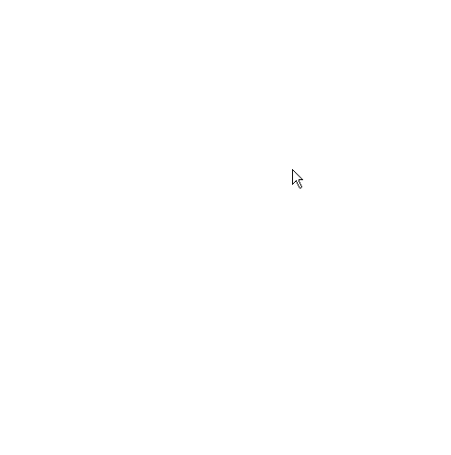
Задание 5
і
Используя функции, реализуйте пример ниже. После клика по холсту появляется 2 фигуры случайного цвета и размера (при нажатии - квадрат, при отпускании - окружность)
Размер окружности должен всегда быть меньше размера квадрата.
LESSON 12
Notes:
Решение задания:
int figure_size;
void setup() {
size(500, 500);
background(255);
}
void draw() {
}
void Cent_quad(int x, int y, int a) {
rect(x - a/2, y - a/2, a, a);
}
void Circle(int x, int y, int a) {
ellipse(x, y, a, a);
}
void mousePressed() {
fill(random(255), random(255), random(255));
figure_size = (int)random(20, 100);
Cent_quad(mouseX, mouseY, figure_size);
}
void mouseReleased() {
fill(random(255), random(255), random(255));
Circle(mouseX, mouseY, figure_size / 2);
}

Slide 18

Вопросы
1
Какое максимальное количество параметром можно добавить в функцию?
2
Чем глобальные переменные отличаются от локальных?
3
Чем отличается системная функция mousePressed от mouseClicked?
LESSON 12

Slide 19

На этом всё!
LESSON 12

